Slide 1



Microsoft Teams Meetup Berlin
6. Meetup | 2019-11-27
Notes:
Photo by rawpixel.com from Pexels

Slide 2

Notes:
Sponsor-Slide

Slide 3


Thomas Stensitzki
Enterprise Consultant | Geschäftsführer Granikos GmbH & Co. KG
MVP | Office Apps & Services MCT Regional Lead
Thomas.Stensitzki@Granikos.eu Twitter: @Stensitzki
Blog DE: http://Blog.Granikos.eu
Blog EN: http://JustCantGetEnough.Granikos.eu

Slide 4
Agenda​
Teams Adoption am Beispiel der Fichtner Gruppe - Erik Vetters
Neuigkeiten rund um Microsoft Teams von der Ignite 2019
Q & A
Termine

Slide 5
Teams Adoption Fichtner Gruppe
Erik Vetters

Slide 6
Teams | Neuigkeiten Ignite 2019
Ankündigungen
Microsoft Learn

Slide 7
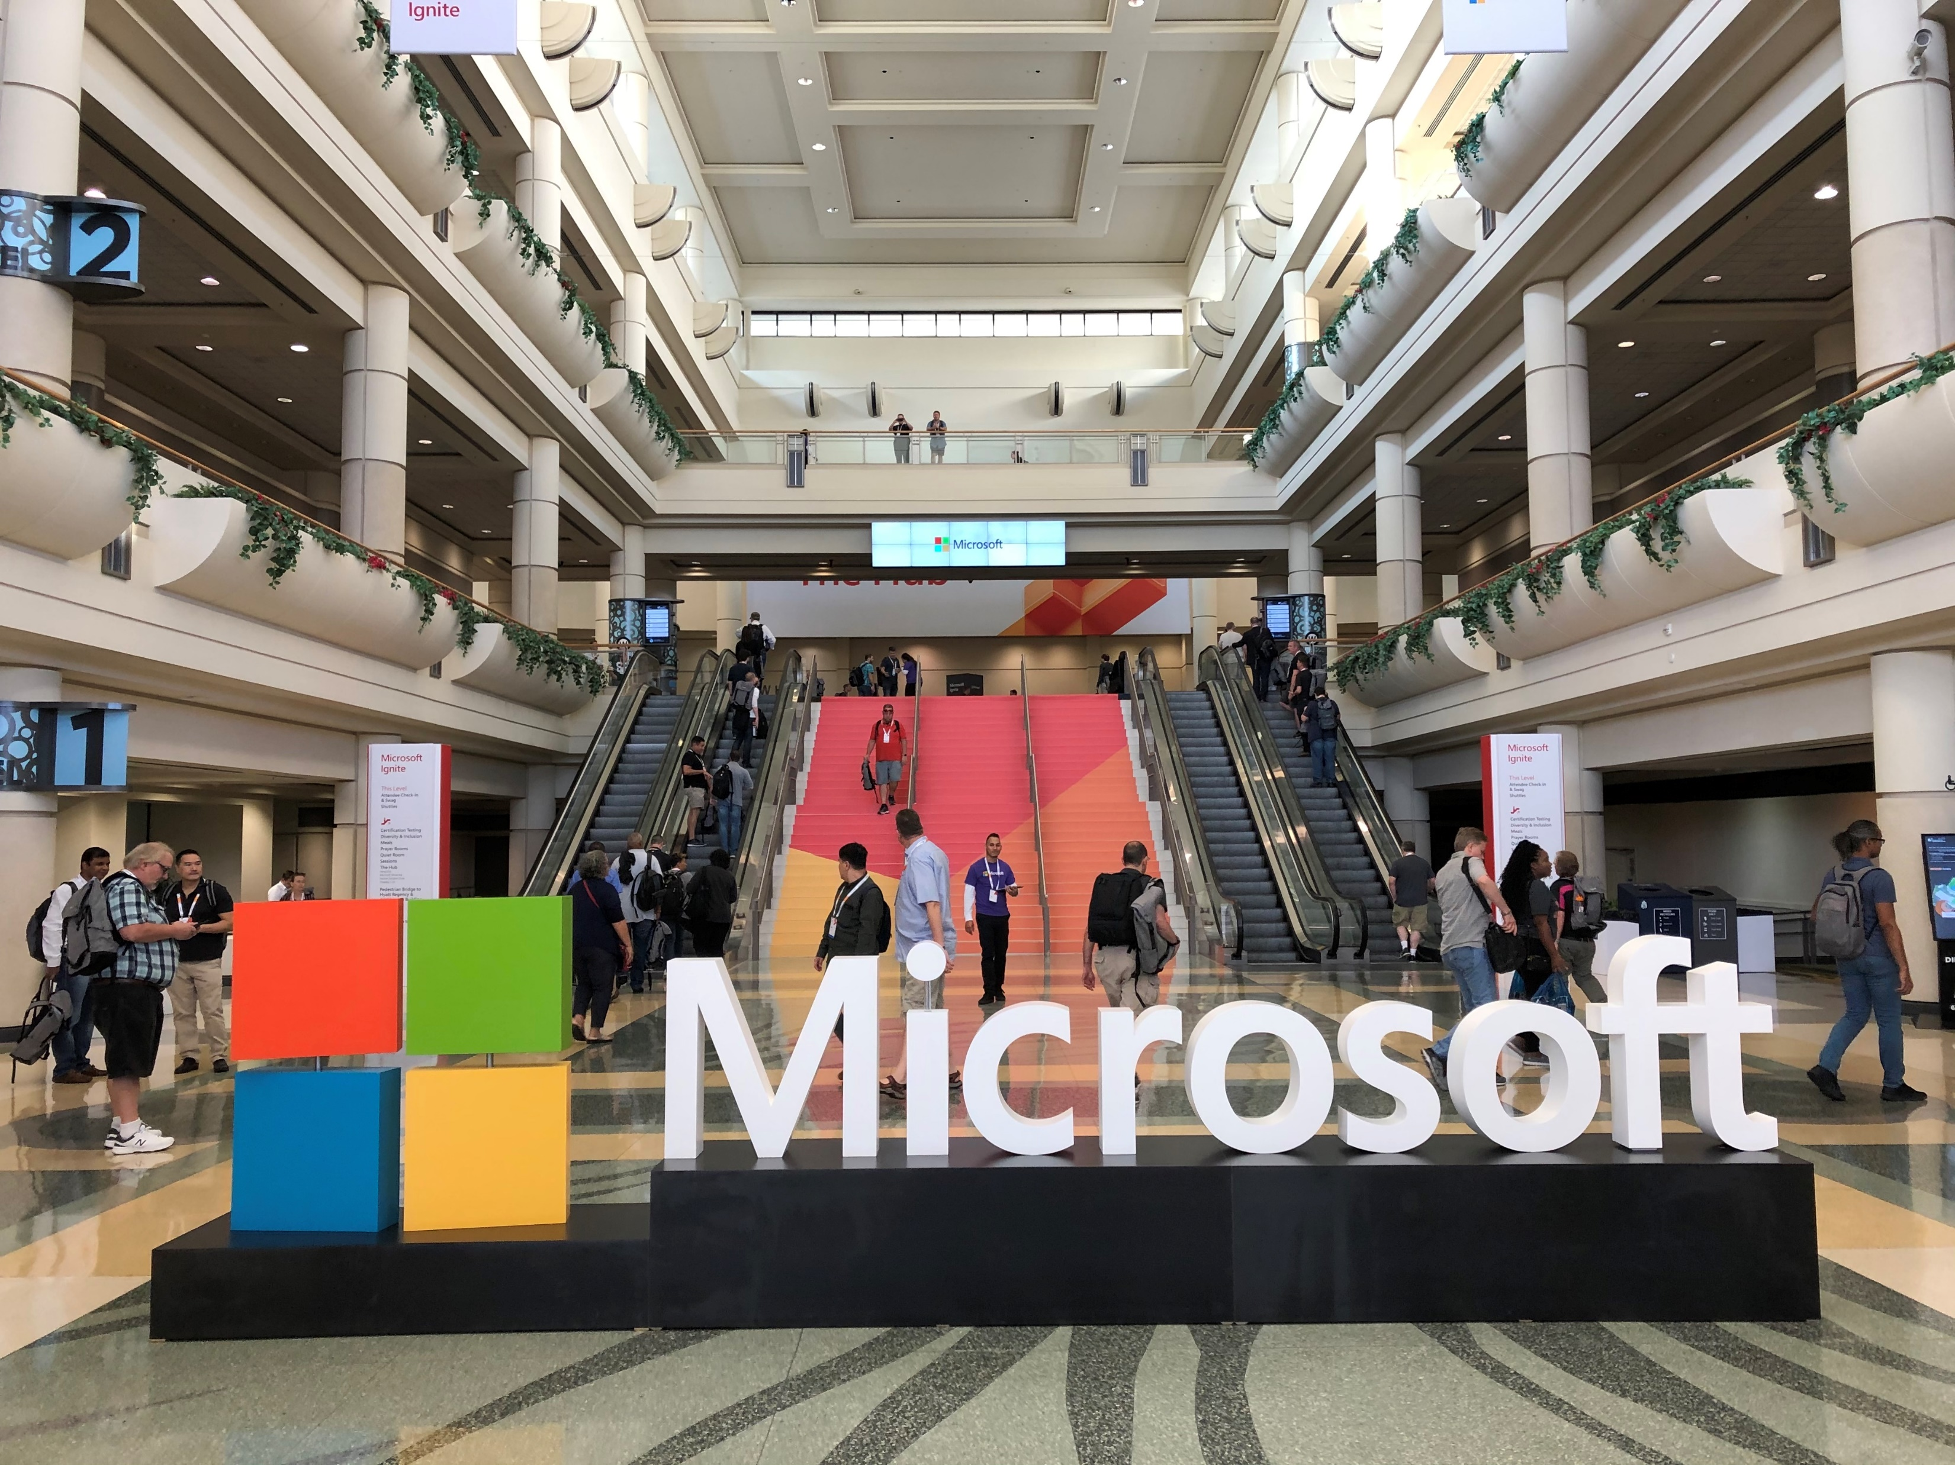

Slide 8
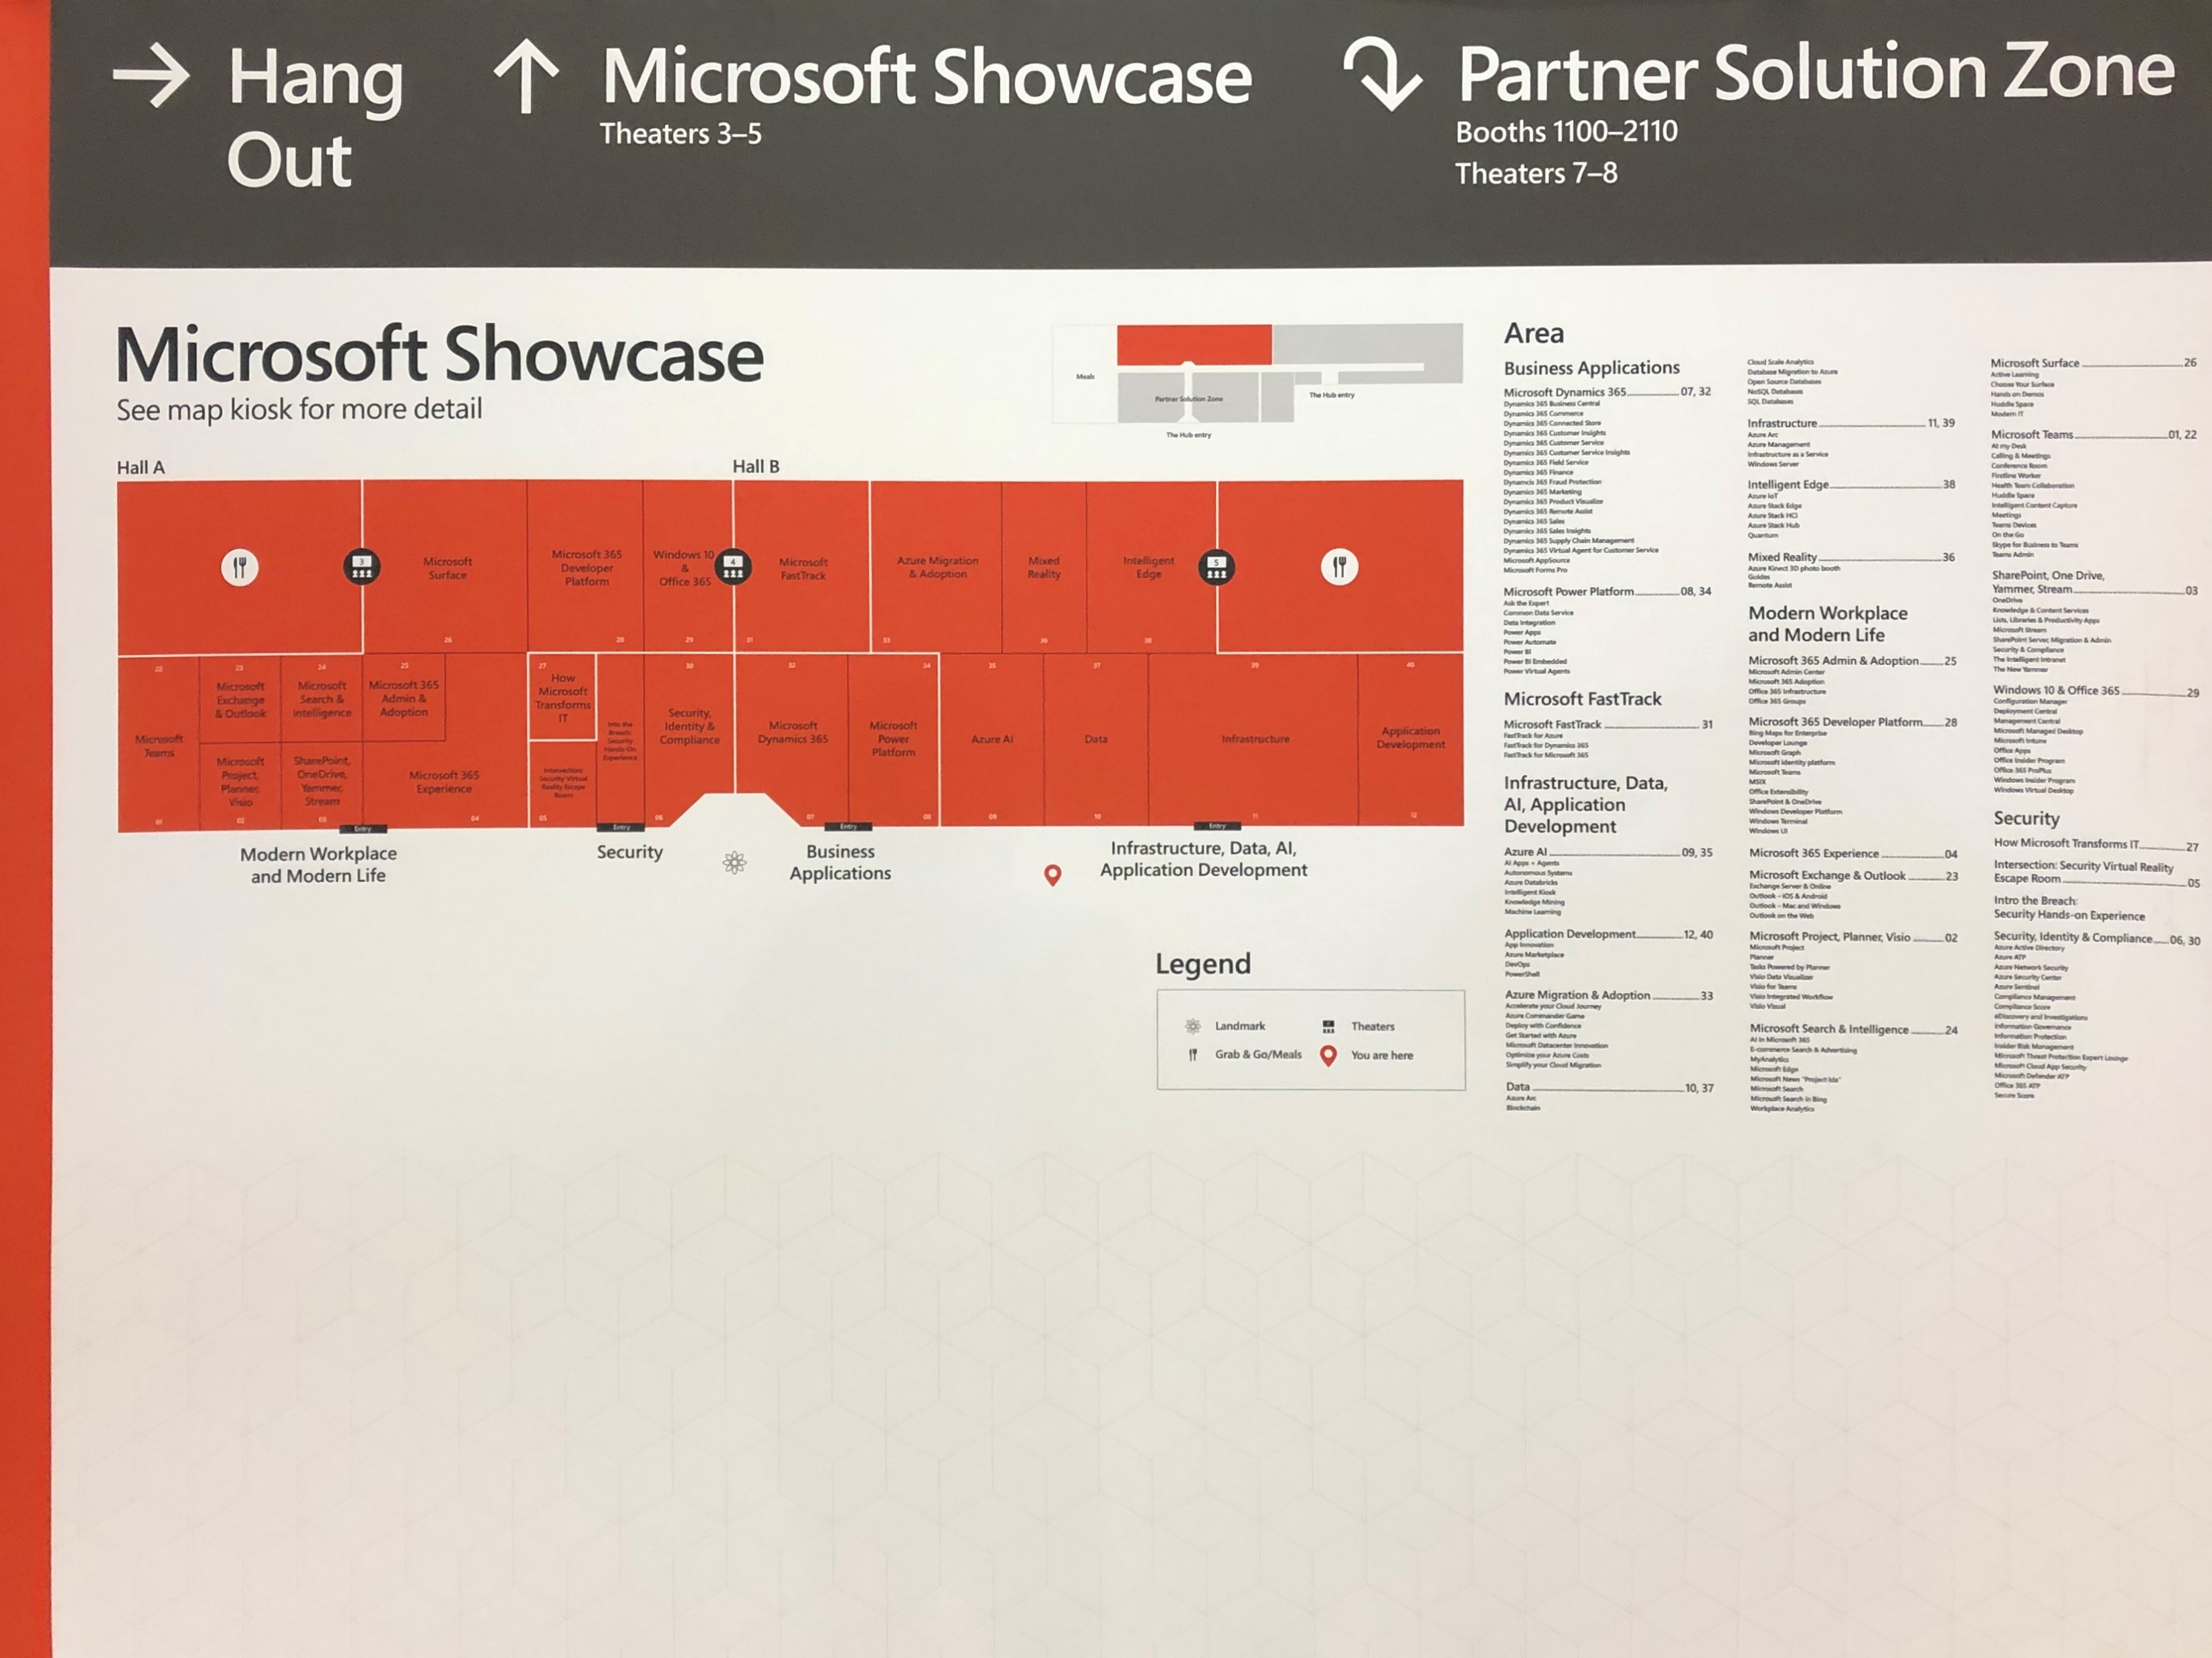

Slide 9
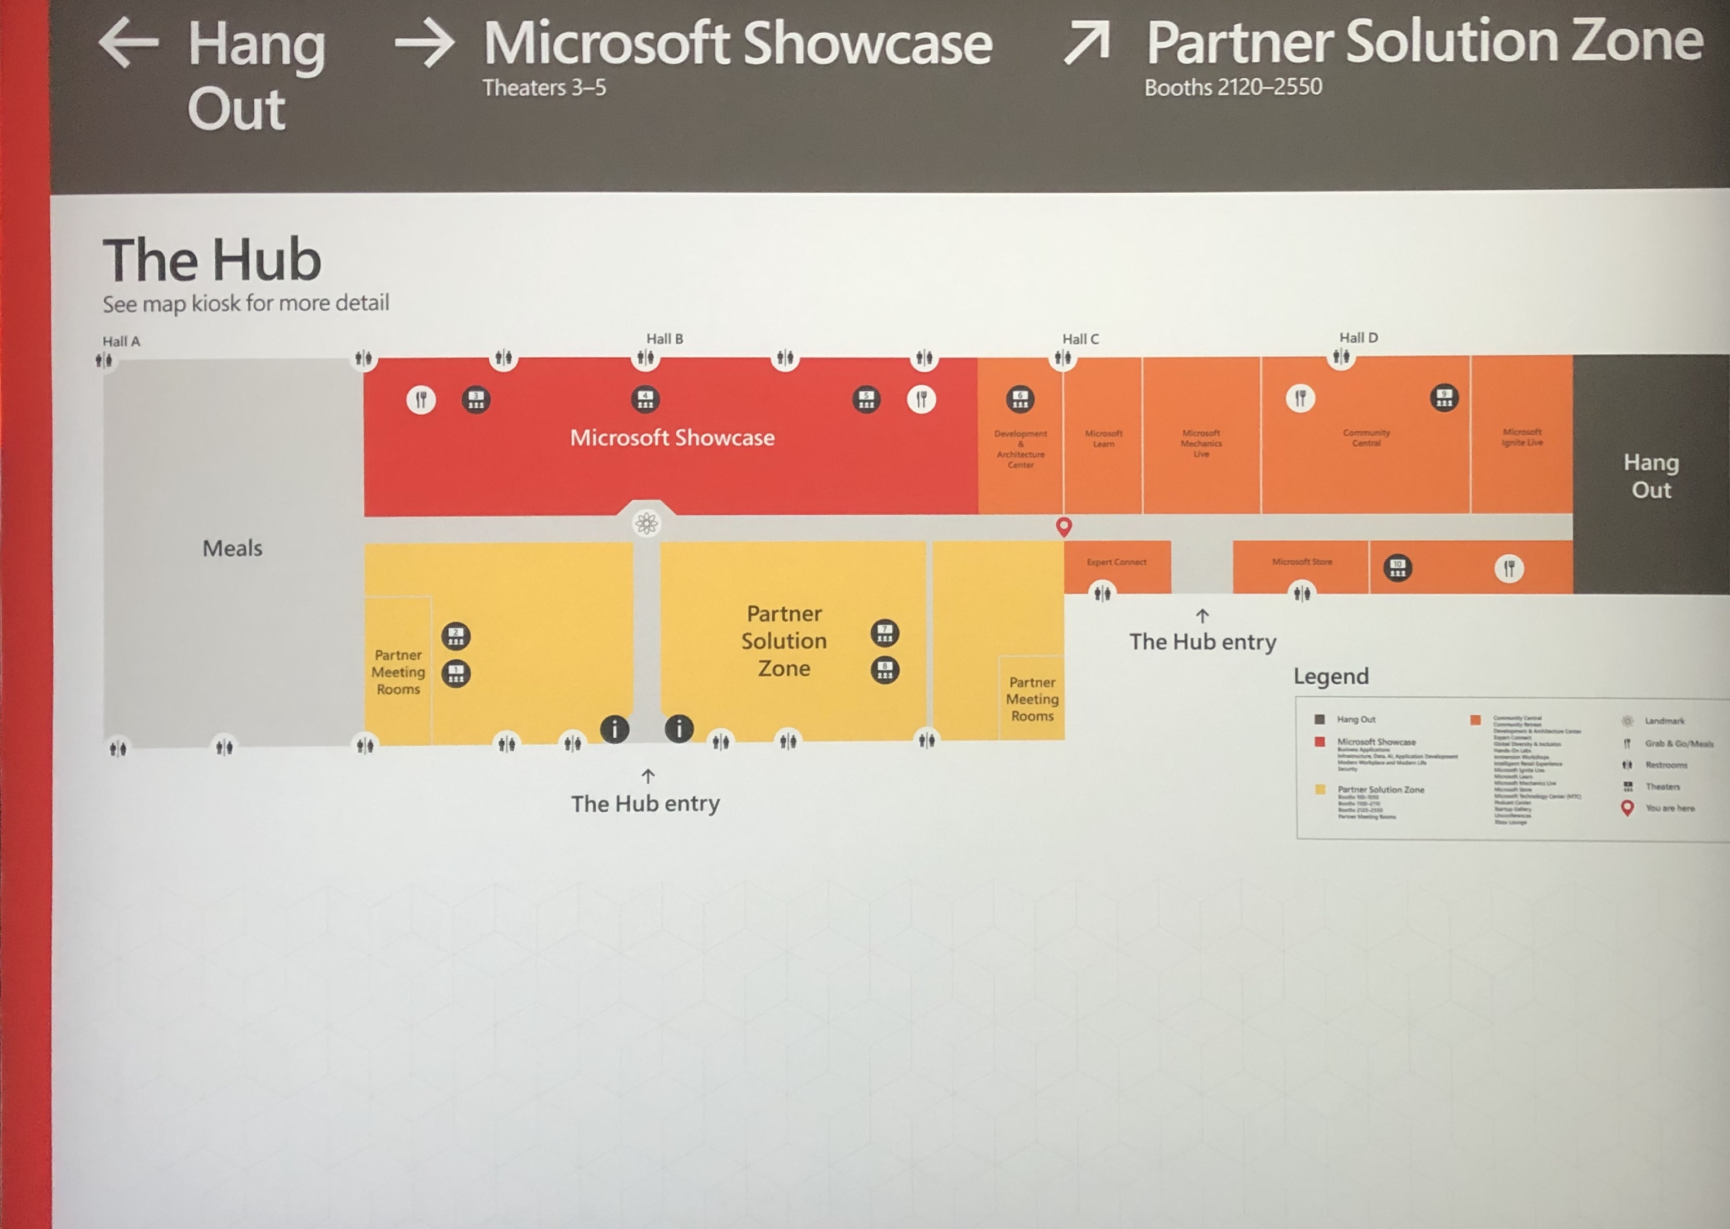

Slide 10
Teams | Neuigkeiten
Ankündigungen
Blog: From new Microsoft Teams experiences to the all-new Project Cortex—here’s what’s coming soon to Microsoft 365

Slide 11
Ankündigungen
Core Productivity
Teams calling features now include emergency calling and music while on hold
Teams enhancements in Microsoft Teams Rooms
Teams features help IT administrators to securely manage Teams users
Teams features now allow for more ways to customize conversations and Teams experience
Teams features make meetings more inclusive and flexible
Teams for firstline workers updates
Teams for virtual consultation scenarios across industries
Blog: New innovations in Microsoft Teams enhance collaboration and business processes for all workers

Slide 12
Ignite 2019 Sessions
Microsoft Teams https://go.granikos.eu/Ignite2019Teams
Exchange & Outlook https://go.granikos.eu/Ignite2019ExchangeOutlook
Azure AD https://go.granikos.eu/Ignite2019AAD

Slide 13

Microsoft Learn
Integration in Microsoft Docs Plattform
Start mit EN, andere Sprachen folgen
Migration der Inhalte von https://www.Microsoft.com/learning zu https://docs.microsoft.com/de-de/learn

Slide 14

Most adults would rather avoid trying a new behavior than risk being seen as a fool.
Emphasize the benefit of the learning over instant achievement and perfect result.
- Peter Renner The Art of Teaching

Slide 15
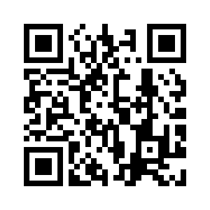
Microsoft Learn
Konsolidierung von Inhalten MS-100/-101, MS-200/-201
Beta-Prüfungen MS-700 Microsoft 365 Certified: Teams Administrator Associate PL-900 Microsoft Power Platform Fundamentals Beta
Schwerpunkt: Dynamics 365 Microsoft Learn: Dynamics 365 certification and exam names are changing
Microsoft Learning Blog https://go.granikos.eu/MSLearningBlog
Notes:
https://www.microsoft.com/en-us/learning/community-blog.aspx

Slide 16
Teams Anwendungsbeispiele
Notes:
https://www.microsoft.com/en-us/learning/community-blog.aspx

Slide 17
Microsoft Teams ​| Feedback
Lokalisierung Teams Clients
Lokalisierung Admin Portal
Verhalten von Teams Funktionen
Neue Funktionen für Teams
Separates Meetup Team in Teams?

Slide 18
Q & A User Group Co-Lead → Teams Community Day (DACH) → 28. Januar 2020 MeetUp Alternative

Slide 19
Microsoft Ignite the Tour
→ 29./30. April 2020 Berlin
→ Registrierung → Microsoft Ignite the Tour Website
Notes:
https://www.microsoft.com/de-de/ignite-the-tour?WT.mc_id=M365-MVP-5003086

Slide 20
Bis zum nächsten Meetup! Planung:

Slide 21
Teams | Adoption
Übersicht der Adoption Ressourcen
Microsoft 365 Adoption Guide
Microsoft Teams Adoption Guide
Teamwork Governance
Notes:
https://go.granikos.eu/M365Links

Slide 22
Office 365 Roadmap
Success with Teams Practical Guidance
Coffee in the Cloud on YouTube
Microsoft Technical Community
All public feature delivery dates
Filter by product
Product forums and blogs
Driving Adoption forum
O365 Champion’s Corner
Diversity & Inclusion Forum
Learn how to plan, deliver, adopt and manage Microsoft Teams
Includes Skype for Business to Teams transition guidance
Short how-to videos for IT Pro’s and Champions
Long form end user & administrator training
https://aka.ms/O365Roadmap
https://aka.ms/TeamsCommunity
https://aka.ms/SuccessWithTeams
https://aka.ms/CoffeeintheCloud

Slide 23



 | Korrespondenz | Zielgruppe | Sprachstil | Informations- teilung | Know-how Transfer | Vertraulichkeit
 | SCHNELL Geeignet für Kommunikation in Echtzeit | KLEIN Geeignet für kleinere, stark verbundene Teams | INFORMELL Umgangston geeignet für Teammitglieder, die sich gut kennen | SEHR EINFACH Verschiedenste Formate können geteilt werden (Bibliotheken, Notizbücher, Chats, App-Integration) | EINFACH Teamveränderungen haben keinen Einfluss auf Verfügbarkeit von Inhalten; neue Mitglieder haben Zugriff auf die gesamte Historie | EINIGERMASSEN GERING Sofern die Einstellungen nicht korrekt gepflegt sind, können Infos an Unbefugte gehen
 | VARIIERT Nutzbar für jegliche Art der Kommunikation | GROSS Geeignet für unternehmensweite Kommunikation bzw. Zusammenarbeit verschiedener Abteilungen | ETWAS FORMELLER Umgangston oder auch für geschäftliche Kommunikation | EINFACH Bedarf lediglich einem Upload; Nachteil: leichter Verlust der Übersichtlichkeit, durch viele Feeds und Gruppen | SEHR EINFACH Konsistentes Themen-Tagging und Gruppenpflege sind Voraussetzung; neue Anwender haben Zugriff auf die gesamte Historie | GERING Unternehmensweite Sichtbarkeit; ungeeignet für vertrauliche oder private Informationen
 | LANGSAM Keine Information, ob die eigene E-Mail gelesen wurde und wann mit einer Antwort zu rechnen ist | VARIIERT Geeignet für Zielgruppen jeglicher Größe | FORMELL Geschäftliche Kommunikation, z.B. für Korrespondenz mit Kunden | NICHT EINFACH In Form von Anhängen ist die Nachverfolgbarkeit kompliziert; einfacher ist eine Teilung per OneDrive for Business | NICHT EINFACH Know-how ist personenspezifisch isoliert und verloren, sobald die Person das Unternehmen verlässt | MITTELMÄSSIG Sender und Empfänger haben Sichtbarkeit

Slide 24
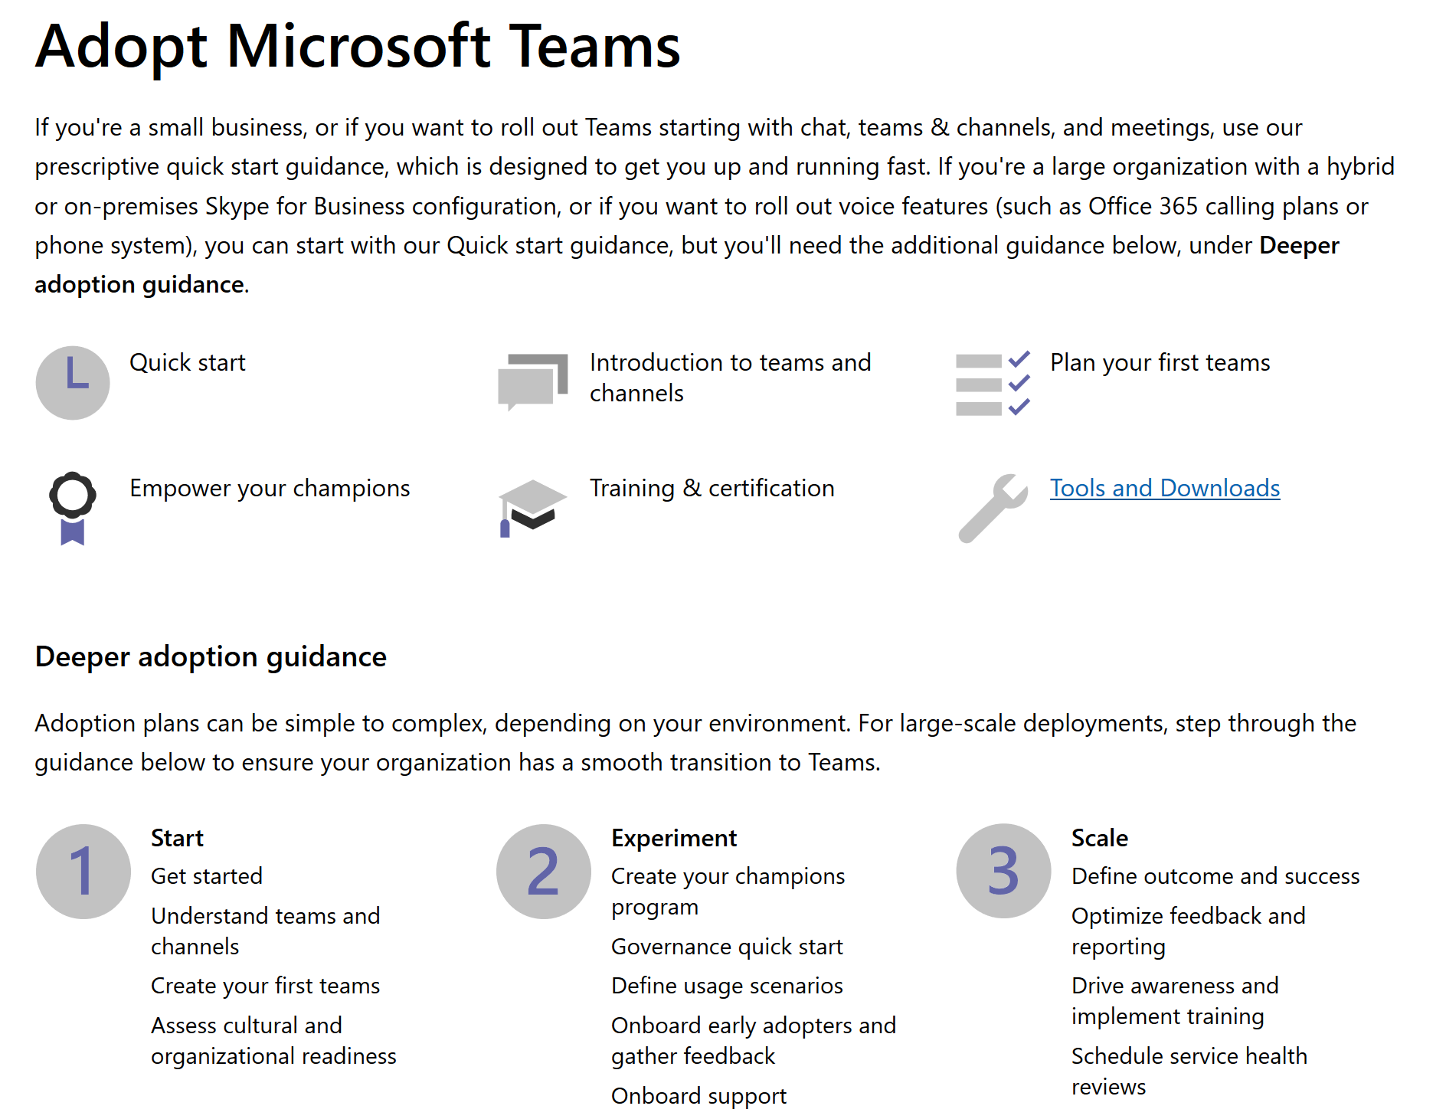
https://aka.ms/TeamsAdoption

